Slide 1

세션 로딩 중

Slide 2


Slide 3
__init__

Slide 4
1. 학회?

Slide 5
방향성 & 목표
비즈니스애널리틱스(=경영데이터분석) 학회
“통계분석을 정보기술로 구현하고, 경영학적 가치를 더하는 것”
“Beyond Analytics, Develop Answer”
실용적이고 자유로운 분위기를 지향
출석 O, 과제 O(과제 검사 X & 해답 제공)

Slide 6
운영 계획
매주 2회의 교육세션 진행 예정(코딩, Case 실습)
학기당 1회의 학회 자체의 경영데이터분석 경진대회를 진행
학기마다 비전공자를 위한 오픈세션을 진행(“데이터 분석을 위한 파이썬”, “경영학을 위한 머신러닝”)
멘토멘티 제도 운영(운영진 1명당 멘티 2명)

Slide 7
?

Slide 8
2. 부트캠프?

Slide 9
활동 목표
머신러닝과 딥러닝 기법을 익히고 이를 실제 케이스에 활용할 수 있는 역량을 갖추는 것을 목표로 합니다.
본 BootCamp는 BaDa 학회 시동 전, 운영진 개개인의 애널리티 스트로서의 역량강화를 목표로 합니다.
본 BootCamp를 통해, 비즈니스 애널리틱스에 이용될 수 있는 tool들을 깊이 있게 이해하고 Case Study 협업을 위한 능력을 갖추는 것을 목표로 합니다.

Slide 10

참고교재

Slide 11
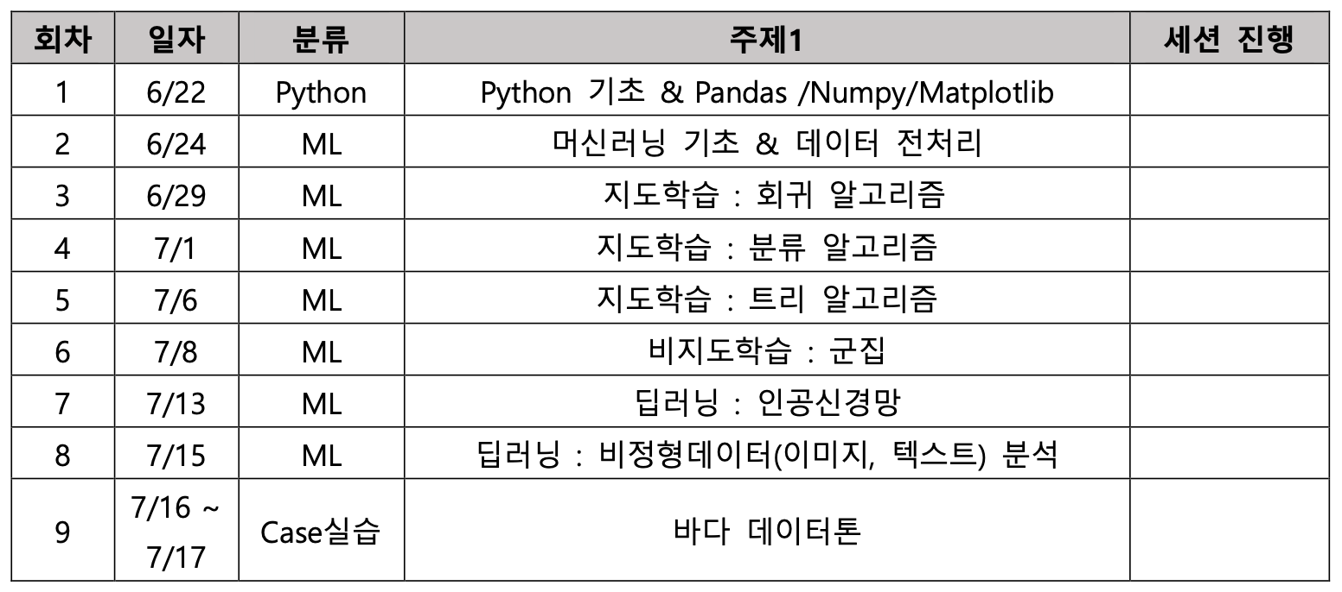
일정 및 주제

Slide 12
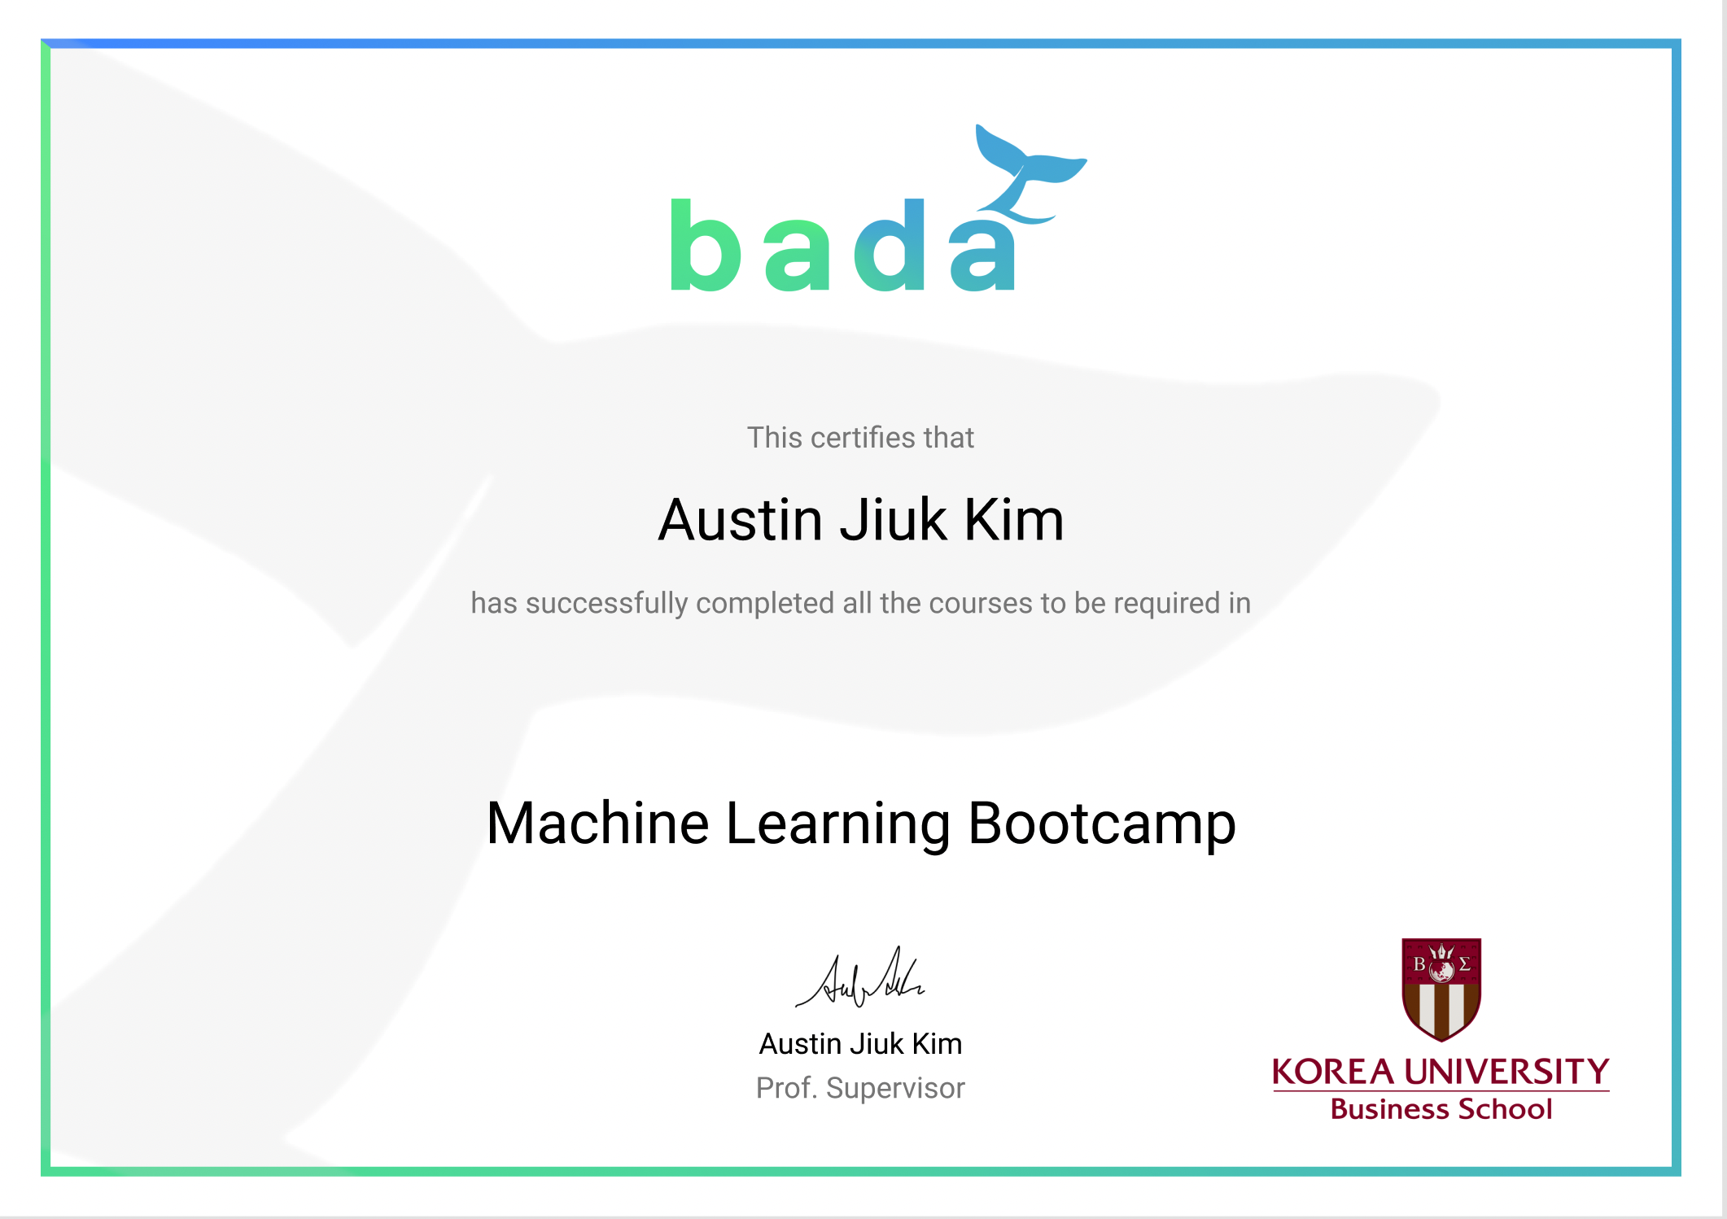

Slide 13
끝!

